Slide 1

আজকের ক্লাশে সবাইকে শুভেচ্ছা

Slide 2

শিক্ষক পরিচিতি
মো: মনিরুল ইসলাম
সহকারী শিক্ষক(কম্পিউটার)
বাওট আদর্শ মাধ্যমিক বালিকা বিদ্যালয়
মোবাইল: ০১৭১৭-৯৬৪৫৫৫
Email-monirulbaotgirls@gmail.com

Slide 3
বিষয়: তথ্য ও যোগাযোগ প্রযুক্তি
শ্রেণি: ৬ষ্ঠ
অধ্যায়: ২য়
পাঠ: ৩, ইনপুট ডিভাইস

Slide 4
শিখন ফল
১. ইনপুট ডিভাইস কী তা বলতে পারবে।
২. কয়েকটি ইনপুট ডিভাইস এর নাম বলতে পারবে।
৩. কী বোর্ড, মাউস এবং মাইক্রফোন এর বর্ণনা দিতে পারবে।

Slide 5
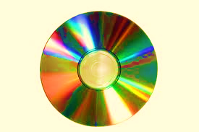
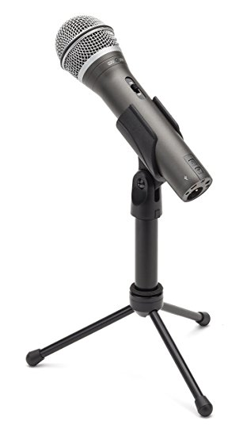
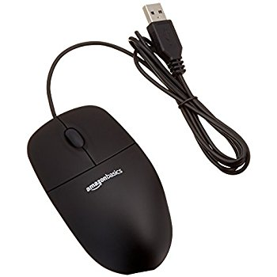
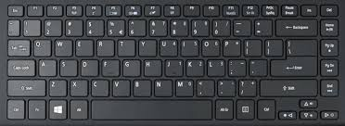
উপস্থাপন

Slide 6
আজকের পাঠ
ইনপুট ডিভাইস

Slide 7

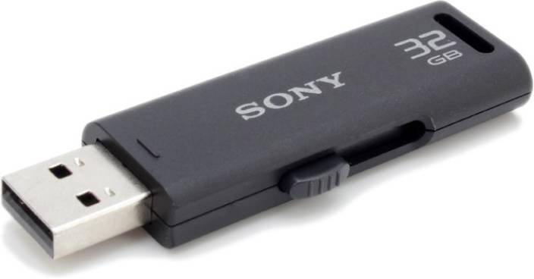

Slide 8
একক কাজ
প্রশ্ন: ইনপুট ডিভাইস কি?

Slide 9
উত্তর: কম্পিউটারে যে যন্ত্রের সাহায্যে তথ্য ও উপাত্য প্রবেশ করানো হয় তাকে ইনপুট ডিভাইস বলে।

Slide 10
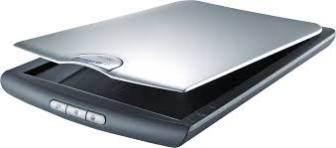
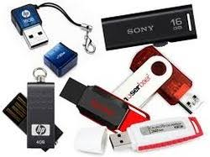

Slide 11
জোড়ায় কাজ
প্রশ্ন: কয়েকটি ইনপুট ডিভাইসের নাম লিখ ?

Slide 12
উত্তর: কী বোর্ড, মাউস, মাক্রোফোন, ফ্লপি ডিস্ক, হার্ডডিস্ক,পেন ড্রাইভ,মডেম, স্ক্যনার, সিডি ।

Slide 13
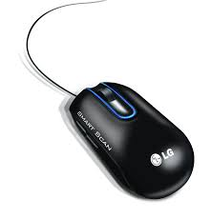
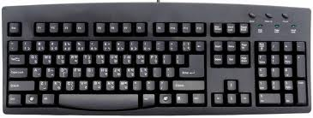
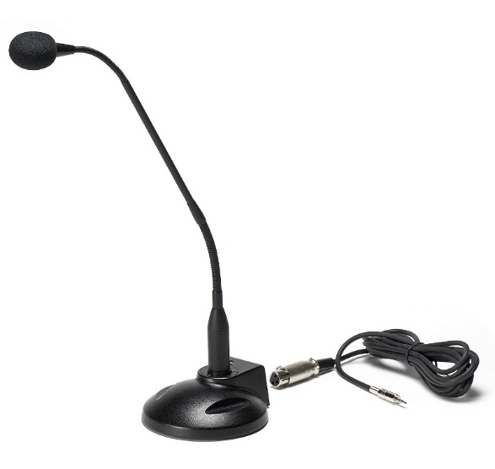
নিচের ছবিগুলো দেখ ও নাম বলো?

Slide 14
দলীয় কাজ
কী-বোর্ড এর দুটি বৈশিষ্ট্য লিখ?

Slide 15
(১) কী বোর্ড একটি প্রধান ইনপুট ডিভাইস।
(২) কী বোর্ডের সাহায্যে সবচেয়ে বেশি তথ্য ইনপুট করা হয় কম্পিউটারে।

Slide 16
মূল্যায়ন
১. কী বোর্ড কি ধরনের ডিভাইস?
(ক) ইনপুট (খ) আউটপুট (গ) মেমোরি (ঘ) স্টোরেজ
২. ইনপুট ডিভাইস কোনটি ?
(i) কী বোর্ড© (ii) মাউস (iii) মাইক্রোফোন
নিচের কোনটি সঠিক ?
(ক) i, ii (খ) ii, iii (গ) i, ii ও iii

Slide 17
বাড়ির কাজ
প্রশ্নঃ কম্পিউটারের যাবতীয় কার্যাবলী সঠিকভাবে সম্পাদনের জন্য ইনপুট যন্ত্রাংশের ভূমিকা ব্যাখ্যা কর ।

Slide 18

সবাইকে ধন্যবাদ

